Slide 1
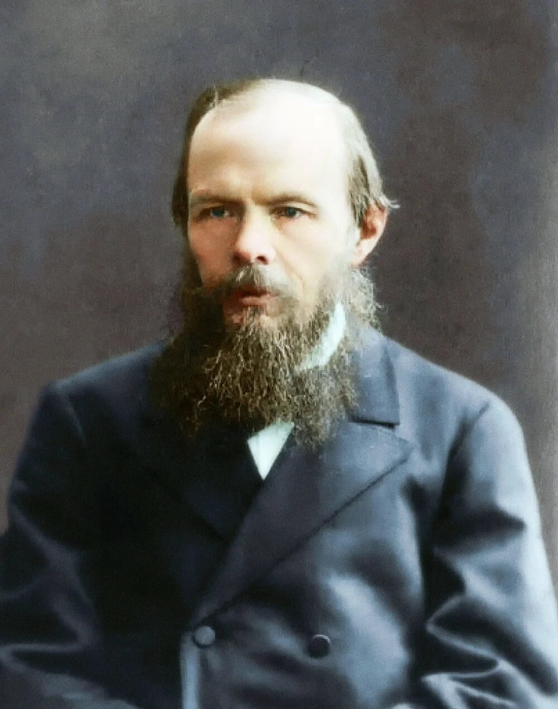
«200 лет - со дня рождения великого русского писателя Фёдора Михайловича Достоевского»

Slide 2
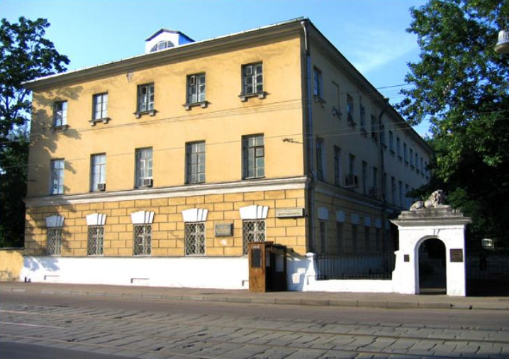
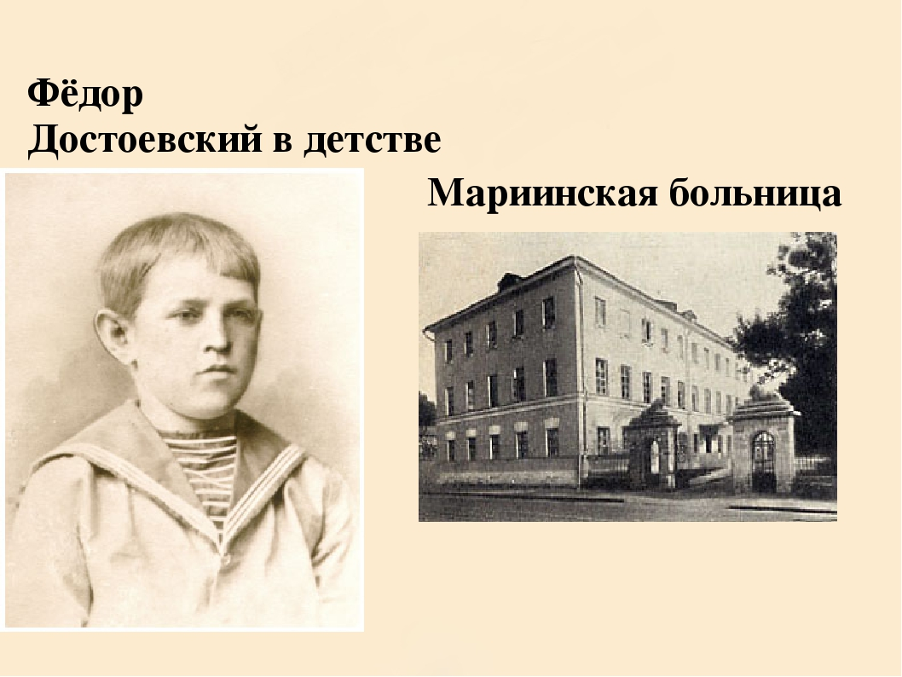
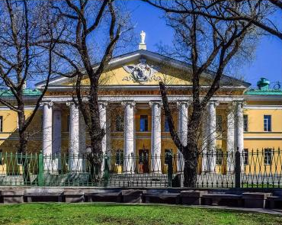
1821 год, 30 октября (11 ноября) родился Федор Михайлович Достоевский, в Москве в правом флигеле Мариинской больнице для бедных. В семье Достоевских было еще шестеро детей: Михаил (1820-1864), Варвара (1822—1893), Андрей, Вера (1829—1896), Николай (1831—1883), Александра (1835—1889).

Slide 3
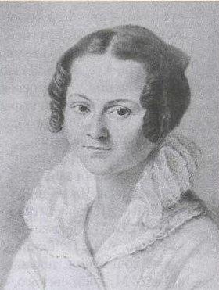
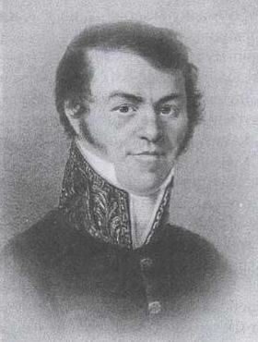
Отец значительную часть жизни прослужил военным врачом, приходился сыном священнику и, соответственно, принадлежал к духовному сословию. В 1828-м был произведен в дворянское достоинство. По воспитанию детей, отец был человеком независимым, образованным, заботливым семьянином.
Мать Федора Михайловича — Мария Федоровна — украинка. Происходила из московской купеческой семьи, была достаточно религиозной. В их семье был строгий уклад, согласно которому детям положено было беспрекословно повиноваться родительскому слову. Именно мать водила всех семерых детей в церковь.

Slide 4
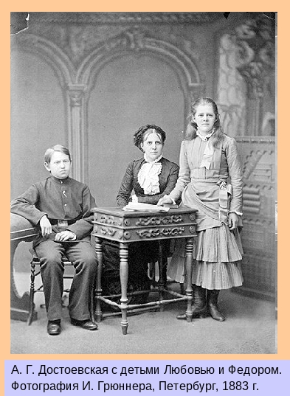
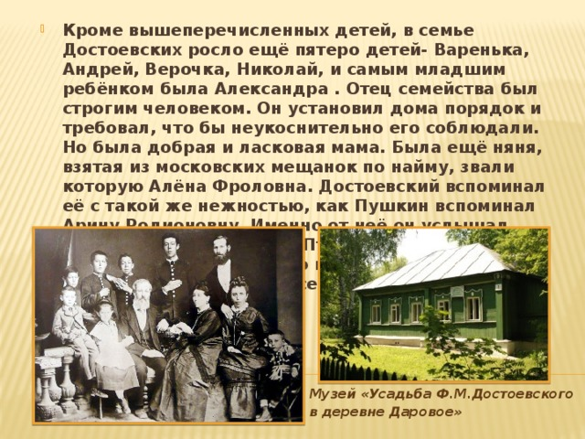
Я происходил из семейства русского и благочестивого. С тех пор как я себя помню, я помню любовь ко мне родителей…», — вспоминал спустя полвека Фёдор Михайлович. В семье Достоевских строго соблюдались патриархальные обычаи. Домашний порядок подчинялся службе отца. В шесть часов Михаил Достоевский просыпался, проводил утренний обход в больнице, объезжал пациентов по домам. После двенадцати был обед с семьёй, отдых и снова приём в больнице. «В 9 часов вечера, не раньше — не позже, накрывался обыкновенно ужинный стол и, поужинав, мы, мальчики, становились перед образом; прочитывали молитвы и, простившись с родителями, отходили ко сну.

Slide 5
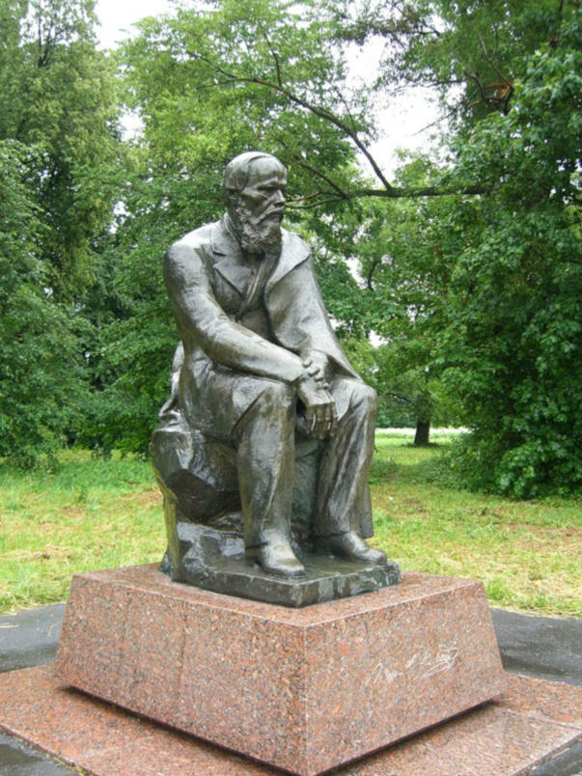
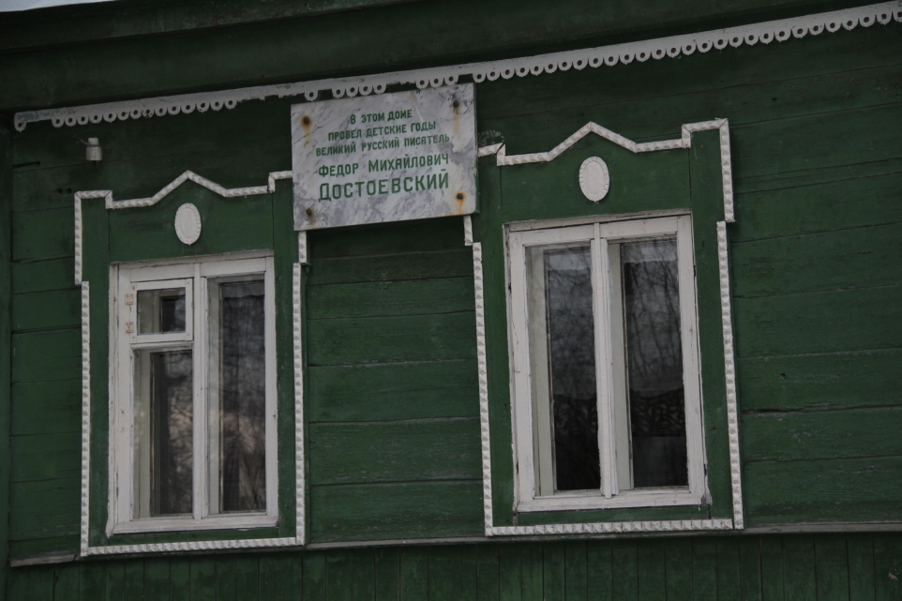
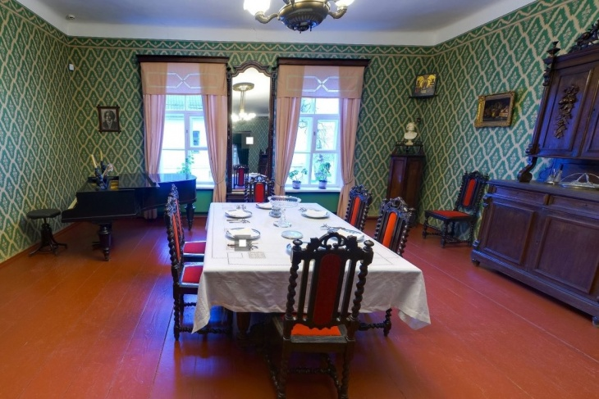
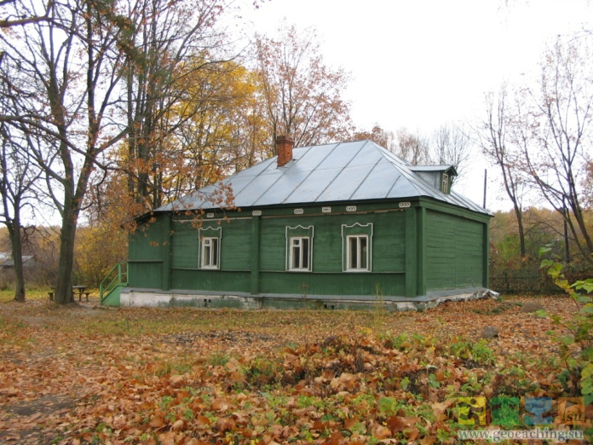
С 1832 семья ежегодно проводила лето в купленном отцом селе Даровое (Тульской губернии). Музей "Усадьба Ф. М. Достоевского в деревне Даровое"

Slide 6
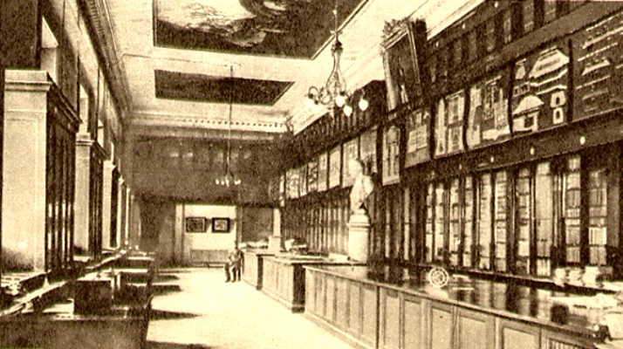
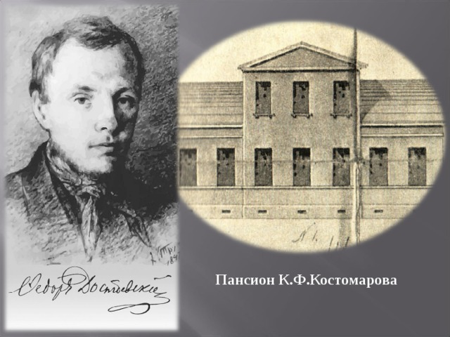
В юности Михаила и Федора обучал на дому Н. И. Драшусов, преподаватель Александровского и Екатерининского училищ. С его помощью старшие сыновья Достоевских изучали французский язык, а сыновья преподавателя, А. Н. Драшусов и В. Н. Драшусов, обучали мальчиков математике и словесности соответственно. В период с 1834 по 1837 годы Федор и Михаил продолжили обучение в столичном пансионе Л. И. Чермака, который тогда был весьма престижным учебным заведением. В 1837 году случилось ужасное: Мария Федоровна Достоевская скончалась от чахотки. Федору в момент смерти матери было всего 16 лет. Оставшись без жены, Достоевский-старший решил отправить Федора и Михаила в Санкт-Петербург, в пансион К. Ф. Костомарова.

Slide 7
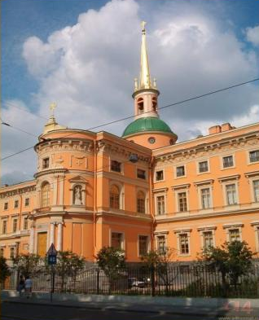
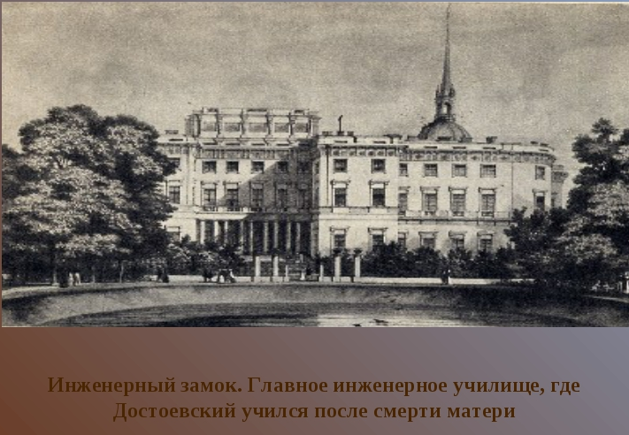
В 1838 году братья Достоевские по желанию отца поступают в Главное инженерное училище в Петербурге. После Москвы Петербург представлялся Достоевскому особенно угрюмым и холодным, казённая обстановка училища – чуждой и угнетающей. В августе 1841 г. Достоевский получил офицерский чин и право жить вне училища, на частной квартире. Училище находилось в Михайловском замке. Петербург властно вошёл в жизнь писателя. Город париев и бедняков. Здесь он поселит своих будущих героев.

Slide 8


Редко кто из русских писателей так блестяще начинал свою литературную деятельность, как Достоевский. Первый его роман «Бедные люди» (1846) сразу же выдвинул его в число наиболее видных представителей «натуральной школы». Ф. М. Достоевский исследовал душу «маленького человека», углубился в его внутренний мир. Писатель считал, что «маленький человек» не заслуживает такого обращения, какое показано во многих произведениях, «Бедные люди» - это был первый роман в русской литературе, где «маленький человек» заговорил сам.

Slide 9
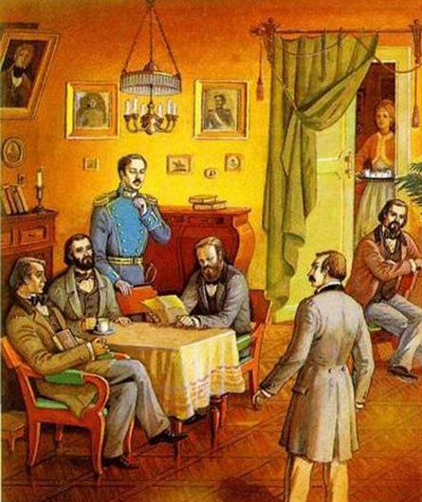
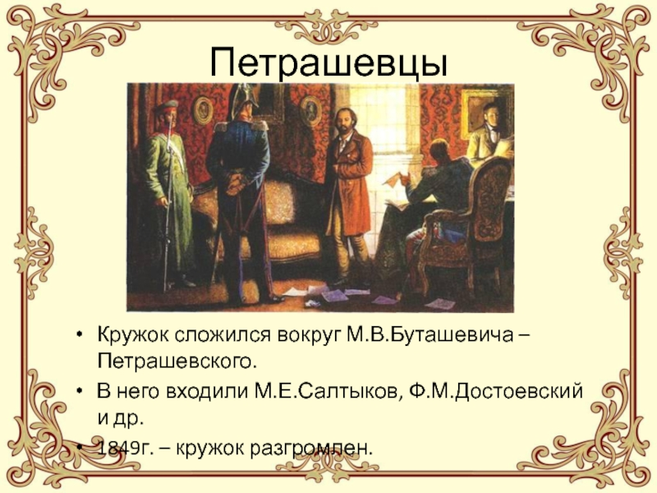
1847 год отмечен сближением с Буташевичем-Петрашевским, который проводил знаменитые «пятницы». Это был пропагандист и поклонник Фурье. На этих вечерах писатель познакомился с поэтами Аполлоном Майковым, Алексеем Плещеевым, Александром Пальмом. На собраниях петрашевцев обсуждались социалистические учения, планы революционных . Правительство узнало о кружке, и в 1849 году 37 участников, включая Достоевского, были заключены в Петропавловскую крепость. Их приговорили было к смертной казни, но император смягчил приговор, и писатель был сослан на каторгу в Сибирь.

Slide 10
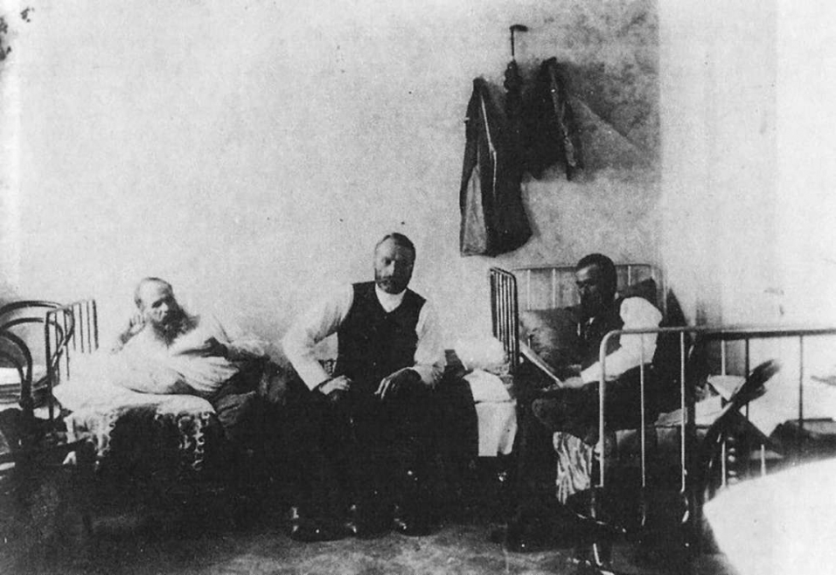
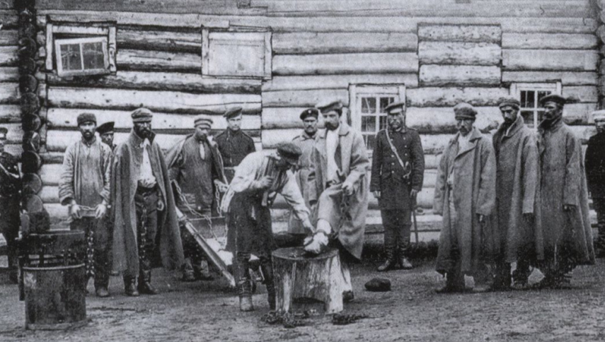
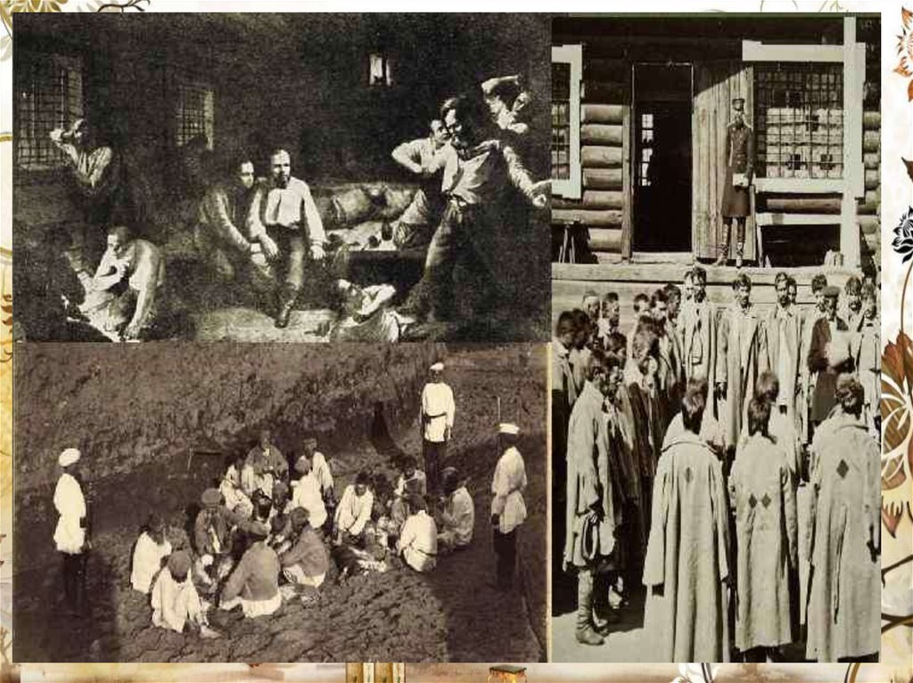
22 декабря 1849 года. Сначала им на Семёновском плацу зачитали приговор о «смертной казни расстрелянием» с переломлением над головой шпаги, а затем уведомили о помиловании. Расстрел заменили каторгой.

Slide 11
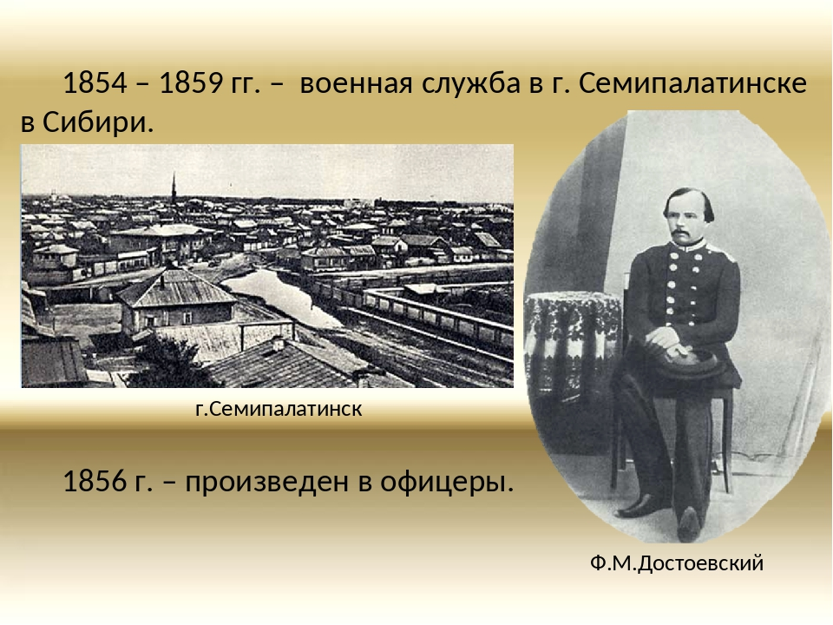

В конце февраля 1854 года Достоевский был отправлен рядовым в Сибирский линейный батальон в Семипалатинск. 18 февраля 1855 года его повысили до унтер-офицера. А в день коронации Александра II, 26 августа 1856 года, бывшим петрашевцам было объявлено прощение. Дом в Семипалатинске, где жил Достоевский.

Slide 12
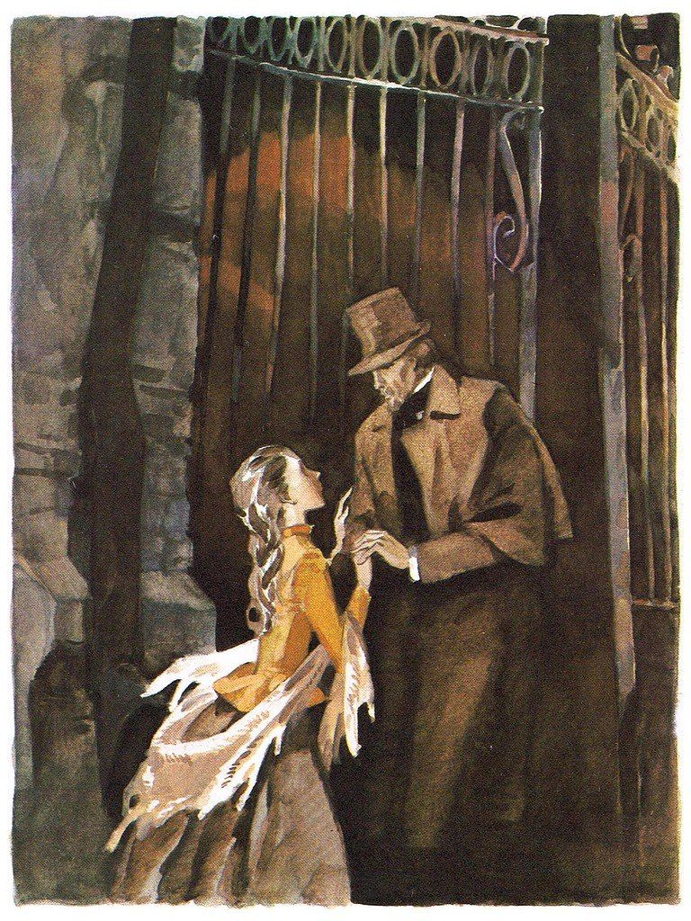
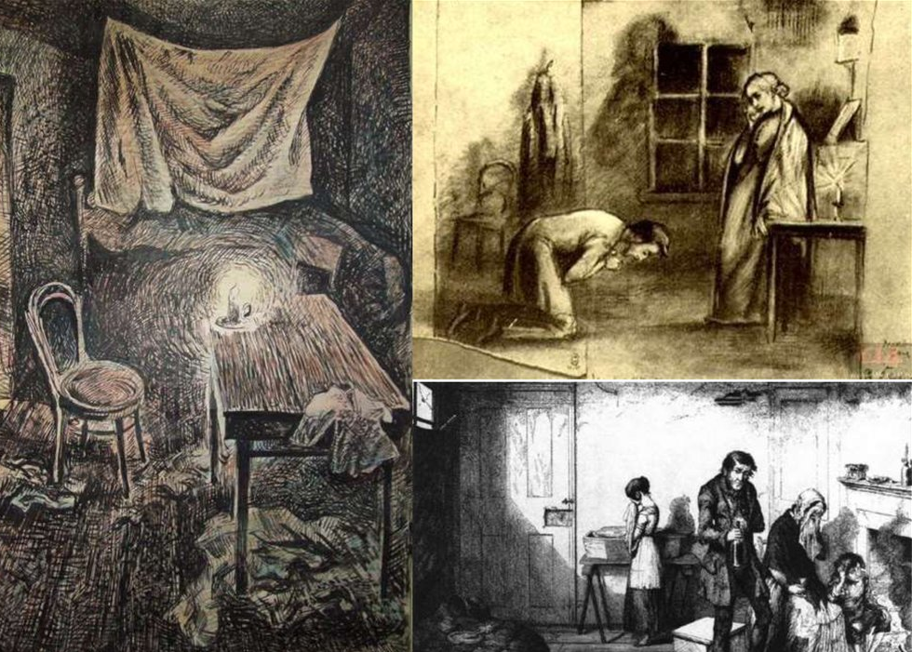
Первые произведения писателя после каторги.
В 1861 году появился первый роман писателя, который он создал после каторги. В этом произведении («Униженные и оскорбленные») отразилось сочувствие Федора Михайловича к «маленьким людям». Приобрели большое общественное значение также «Записки из мертвого дома» (годы создания — 1861-1863). В 1864 году вышли в свет «Записки из подполья». Это своеобразная исповедь Федора Михайловича. В произведении он отрекался от своих прежних идеалов.

Slide 13
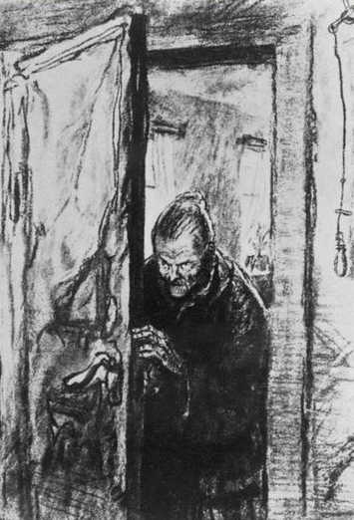
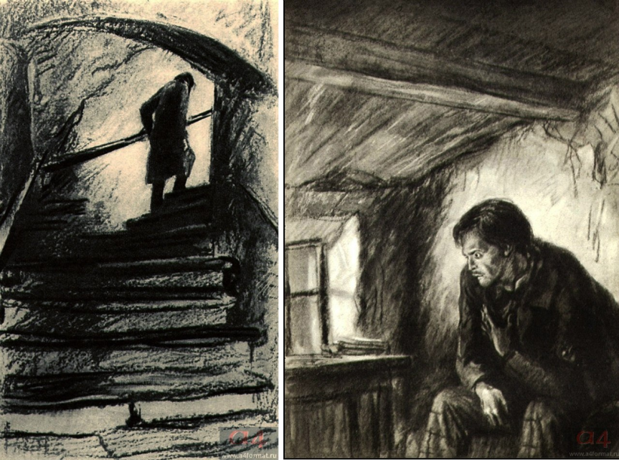
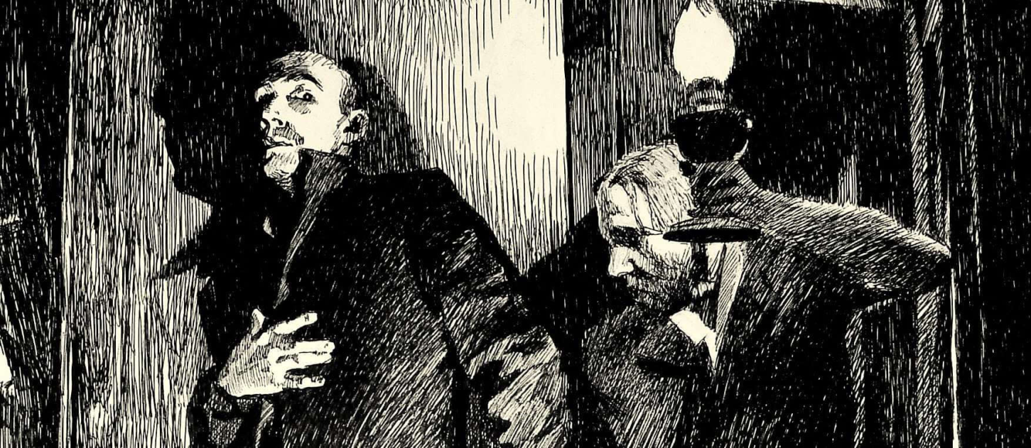
Создание «Преступления и наказания» началось в августе 1865 года за границей. Сохранился черновик письма писателя 10 (22)—15 (27) сентября 1865 года М. Н. Каткову с изложением сюжета почти законченной повести и предложением её публикации в журнале «Русский вестник». В этом письме Каткову Достоевский описал содержание и главную идею повести. «Психологический отчет одного преступления» молодого человека, исключённого из университета студента, живущего в крайней бедности, который «по легкомыслию и по шатости в понятиях поддался некоторым странным «недоконченным» идеям». «Он решился убить одну старуху, титулярную советницу, дающую деньги на проценты», чтобы сделать счастливой свою мать и сестру. После он мог бы окончить университет, уехать за границу и «всю жизнь быть честным, твердым, неуклонным в исполнении гуманного долга к человечеству».

Slide 14
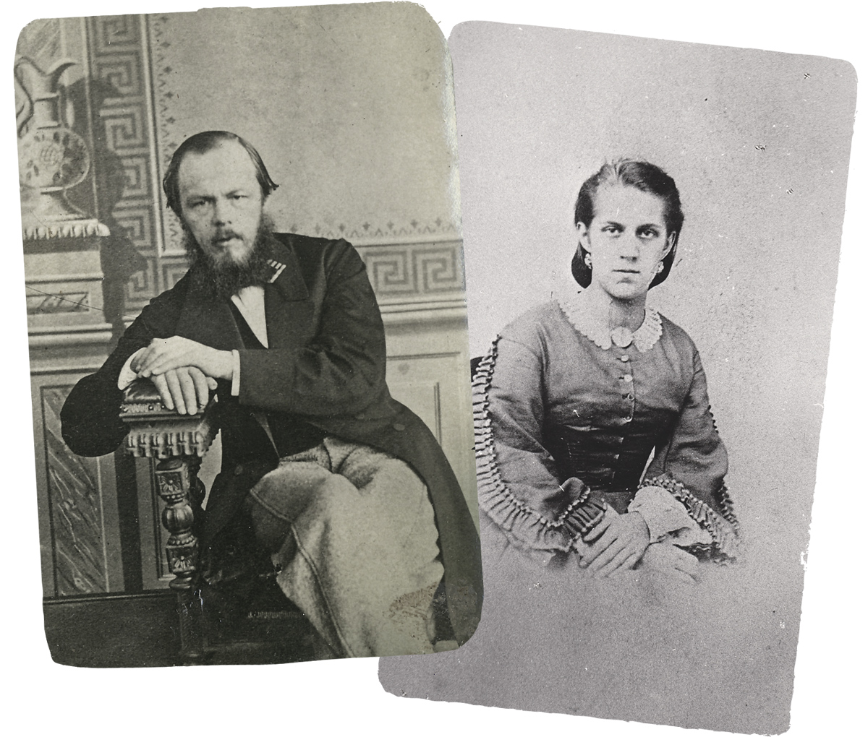
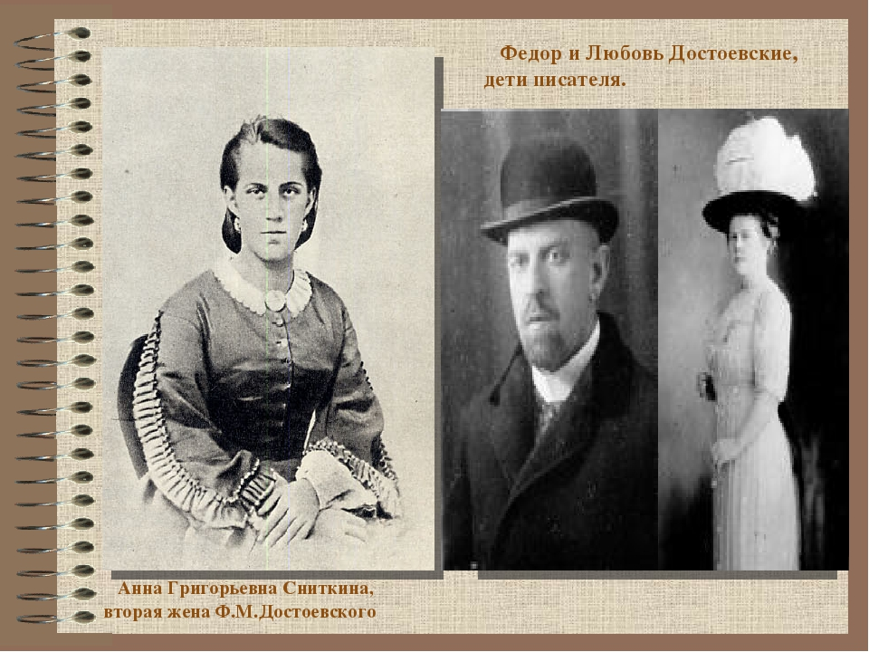
В 1866 году Достоевский не успевал допечатать свой роман в срок, а это грозило большим убытком. Тогда он нанял стенографистку — 20-летнюю Неточку Сниткину. Она не только помогла литератору сдать вовремя новое сочинение, но и стала верной супругой и любовью всей жизни гениального русского писателя. Они сыграли свадьбу в 1867 году и прожили вместе 14 лет.

Slide 15
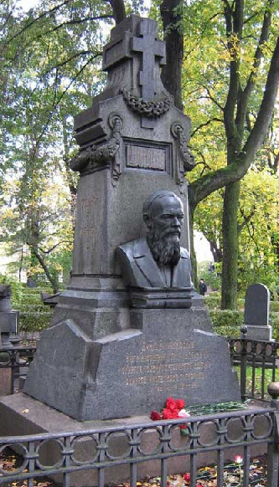
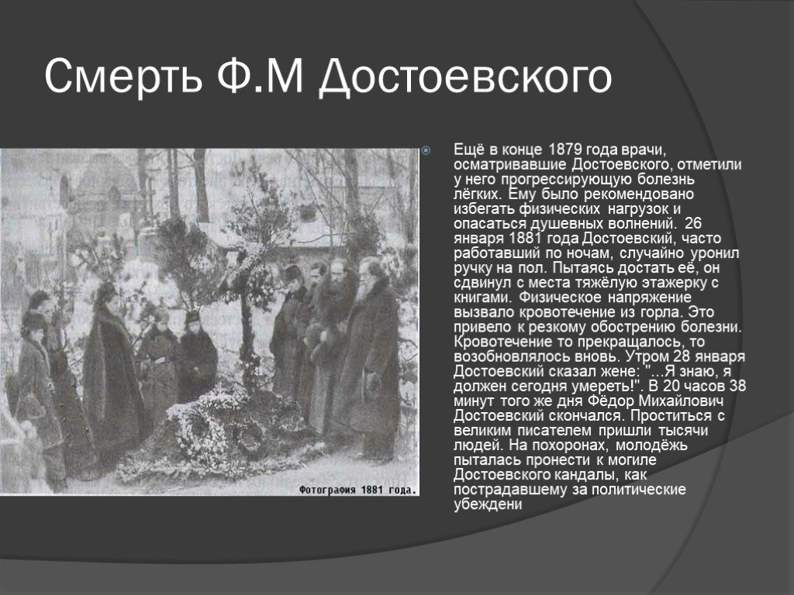
В 1878 году император Александр II преподносит писателю и семье сюрприз: он знакомится с ними лично и приближает их к своим родным. Этот интересный факт свидетельствовал о признании Ф. М. Достоевского при жизни. Но все-таки более значительный успех получили произведения после смерти. Недаром Ф. Ницше назвал Федора Михайловича единственным автором-психологом, ставшим его учителем. 9 февраля 1881 года болезнь писателя обостряется, и он умирает.

Slide 16
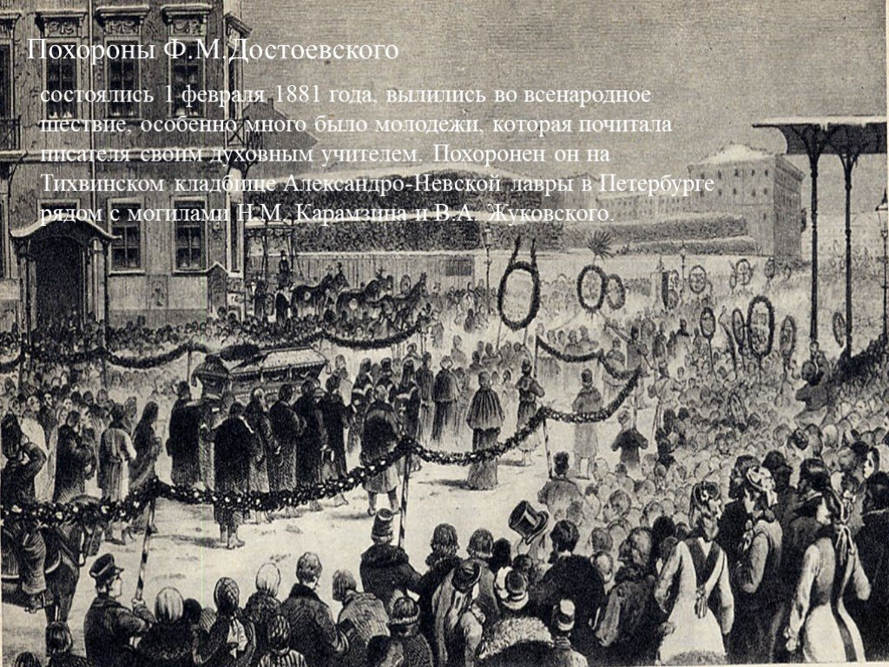
Весь Невский проспект был заполнен народом. Это была величественная картина, процессия растянулась на огромное расстояние, более чем на версту, то есть около полутора километра. Чтобы проводить писателя на кладбище Александро-Невской лавры собралась более чем десятитысячная толпа из разных слоёв общества. Гроб с телом Достоевского всю дорогу несли на плечах почитатели его творчества.

Slide 17
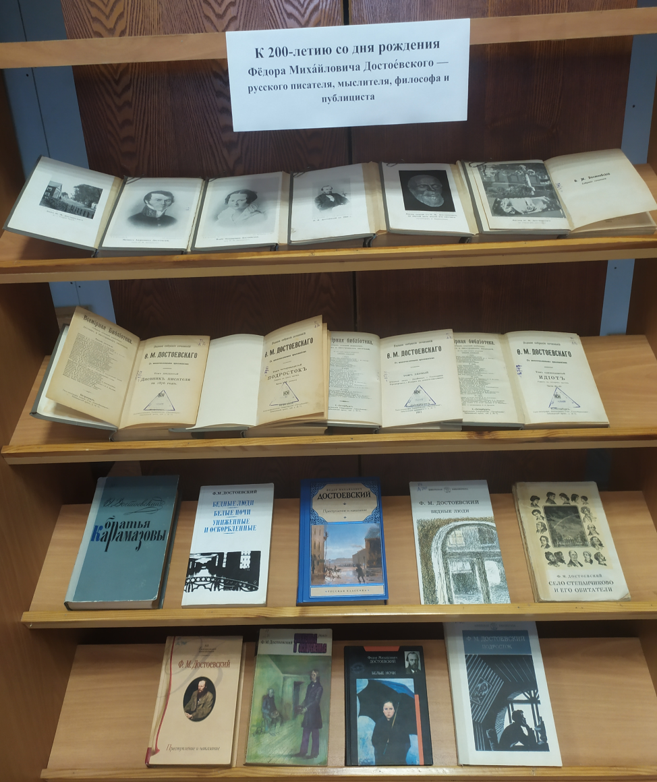
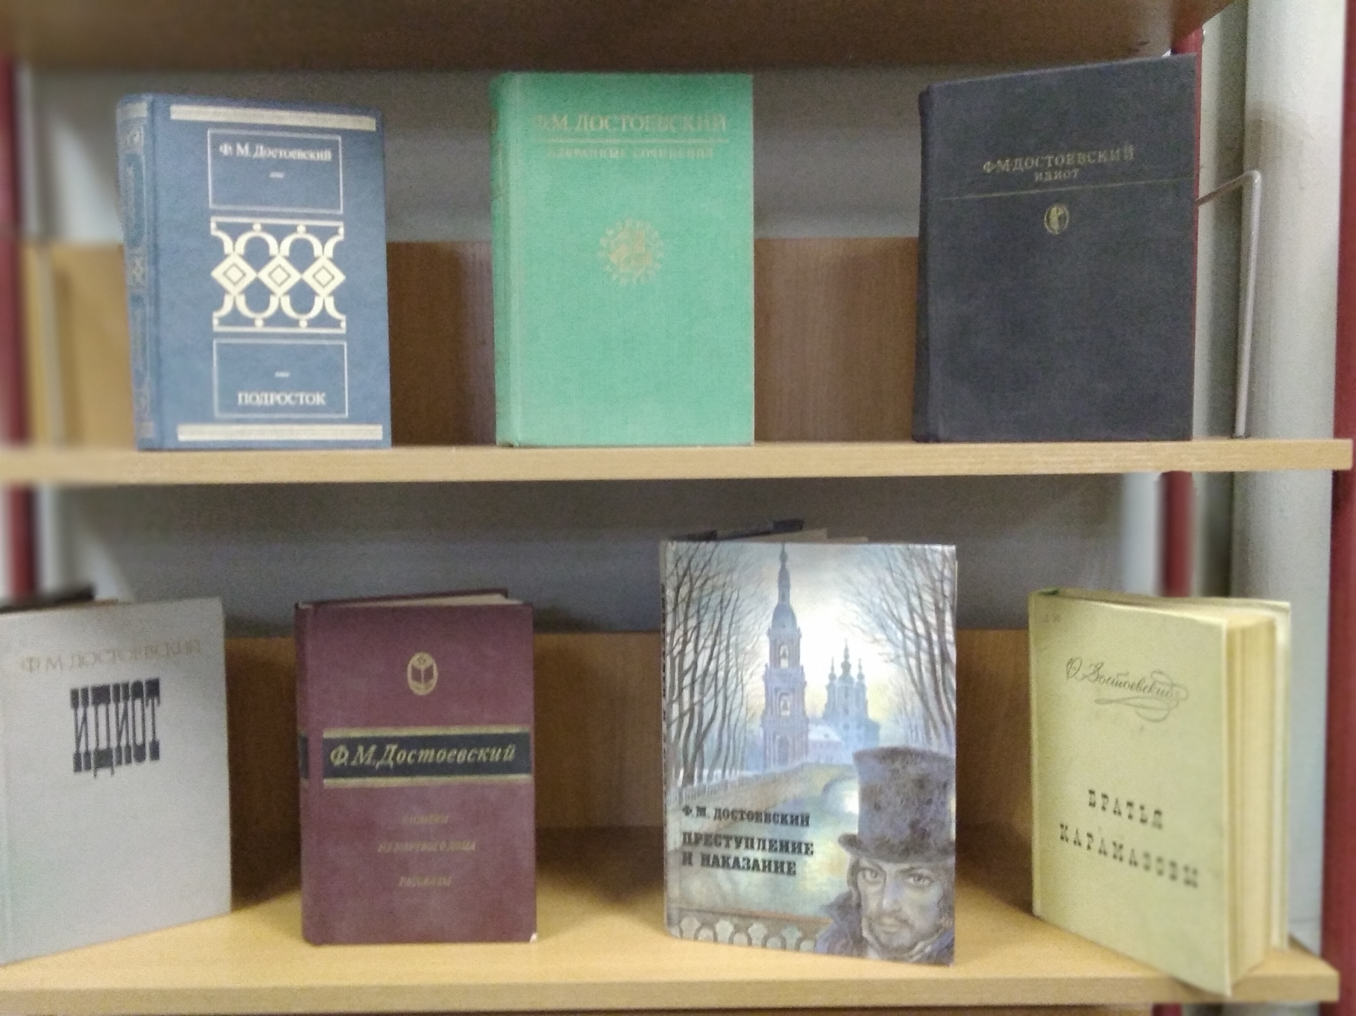
Книги, представленные на выставке, находятся в фонде библиотеки.

